Slide 1
ICMP, רשתות אלחוטיות
שיעור 12
מבוא לרשתות, סמסטר א'

Slide 2

בשיעור הקודם...
בנינו רשתות!
היכרנו רכיבי רשת נפוצים.
למדנו מה קורה כשאנחנו מתחברים ל-WiFi ב"ארומה"
מושגים שלמדנו:
Hub
Switch
Router
תצורת כוכב
NAT
P2P
בעיית NAT ו-P2P
NAT Traversal
DHCP
ארבעת שלבי DHCP

Slide 3
מה נעשה היום
קצת מידע על המבחן.
נכיר את הפרוטוקול האחרון שלנו לסמסטר – ICMP.
נכיר בקצרה רשתות אלחוטיות – בדגש על WiFi.
נלמד על פרשיות אבטחה משמעותיות שהתרחשו ב-2017.
מושגים שנלמד היום:
ICMP
Echo request / reply
ICMP Error messages
Bluetooth
Wifi
Access Point, SSID
הצפנה סימטרית
מפתח
PTK, PSK

Slide 4
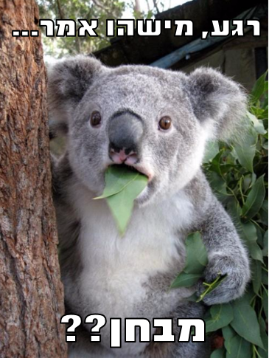
מבחן בעל-פה
המבחן בעל פה ייערך בתאריכים:
כל אחד יידרש להגיע בזמן משלו.
משך המבחן – כ-20 דק'.
במהלך המבחן תישאלו כ-5 שאלות מנושאים שונים בחומר הקורס.
ציון לא יינתן מיד בסיום המבחן אלא ב-EDU בשבועיים שלאחר מכן.
Notes:
השאלות יהיה מכוונות להבנה והמטרה שלנו לראות האם יש הבנה של הקונספטים החשובים בקורס. השיחה תהיה חופשית, בשפה שבה אתם מדברים ולא בשפה אקדמית.
כל המטרה של המבחן בעל פה הוא לאפשר לכם להתבטא בצורה שהכי נוחה לכם, מה שבכתב לפעמים קצת קשה לחלקנו.

Slide 5

איך לומדים למבחן?
עוברים על מצגות השיעורים (לקרוא הערות!)
1
קוראים את פתרונות התרגילים
2
עונים על כל החידונים השבועיים
3
עונים על תרגול החזרה יחד עם חבר/ה
4
בוחנים אחד את השני בעזרת בנק המושגים
5
כל נושא שלא ברור עד הסוף – מבררים עם חבר או איתי!
אפשר לשלוח אלי נושאים לשיעור החזרה
Notes:
לא עוברים על החומרים רק כדי לסמן V.
כל דבר שלא מסתדר או לא ברור – רושמים לעצמכם שאלות בצד ואח"כ פונים למדריך או לחברים או לקבוצת ווטסאפ.
כדאי להתחיל ללמוד כבר מעכשיו כדי שתוכלו לבוא עם נושאים שלא ברורים לשיעור החזרה למבחן.

Slide 6
מה לא צריך ללמוד?
דברים שאפשר לבדוק בשניה בגוגל (כמו: מספרי פורטים, ראשי תיבות, תאריכים, גדלים של הודעות, שדות בפרוטוקול...)
הגדרות מילה במילה (להבין את הרעיון, לא לשנן!)
פרשיות האבטחה מהשיעור בשבוע הבא.

Slide 7

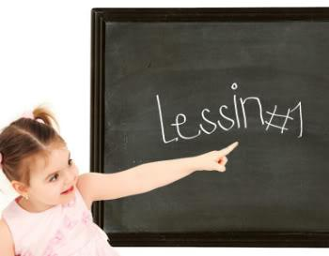
איך עושים מבחן בעל-פה?
עונים במילים שלכם ולא מצטטים הגדרות!
אם לא יודעים – מבקשים שאלה אחרת (לא לנסות לחרטט )
לא נתקעים על פרטים לא חשובים
חוק הקסם ללמידה:
אם אתם מסוגלים להסביר את זה לחבר/ה - אתם מבינים את זה היטב.
Notes:
כשמחליפים שאלה יורד קצת ניקוד, אבל זה לא נוראי בכלל – הרבה יותר עדיף מאשר לענות על משהו שאתם לא יודעים באמת....

Slide 8
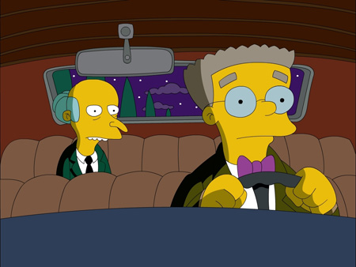
ICMP
פרוטוקול משלים ל-IP.
ממלא תפקידים חשובים באינטרנט שאף פרוטוקול אחר לא עושה:
דיווח שגיאות.
הודעות בדיקה.
העברת מידע
ICMP הוא כמו העוזר שמתרוצץ אחרי המנכ"ל החשוב...
תעודת זהות
Internet Control Message Protocol | שם מלא
RFC 777 | RFC
רשת | שכבה
IP | עובר מעל...
בינארי | טקסטואלי / בינארי
Stateless | Stateful / Stateless
Notes:
אנלוגיה טובה כדי להבין את היחסים בין IP ל-ICMP היא כזו – IP הוא המנכ"ל הבכיר והחשוב של חברה. האא עסוק כל היום בלקבל החלטות ולעשות דברים חשובים ואין לו זמן לשטויות.
אבל, בלי מישהו שיעשה את ה"שטויות האלה", הוא לא יוכל לתפקד. מישהו צריך לקבוע את הפגישות, לסדר את ההסעה, להדפיס את הדפים לפני הפגישה ולהביא בזמן את האוכל.
ICMP עושה את כל הדברים האלה עבור IP. IP הוא פרוטוקול שלא כולל פונקציות של בדיקת שגיאות / בקרה וכו'. הוא פרוטוקול Stateless, שלא בודק קבלה ולא מטפל בשגיאות בכלל. ICMP שם בשביל לעשות את הדברים האלה בשביל הבוס שלו.

Slide 9
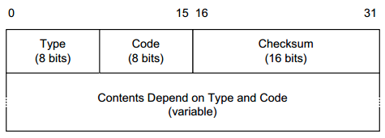
הודעת ICMP
בניגוד לפרוטוקולים שלמדנו עד עכשיו, ל-ICMP יש תפקידים מגוונים שאינם קשורים אחד לשני. עם זאת יש להודעות שלו מבנה קבוע:
Type = סוג הודעת ICMP.
Code = תת-סוג של ההודעה.
Contents – שדה המידע. גודלו משתנה בהתאם לסוג ההודעה.
Notes:
כמה בתים השדה Type? רואים שזה חצי מ-16 ביטים, כלומר 8 ביטים, כלומר 1 בית.
כמה בתים השדות האחרים?
למה בשדה Contents לא מתואר הגודל? הוא משתנה בהתאם לסוג ההודעה.

Slide 10
אז איפה נמצא ICMP?
Ethernet
IP
ICMP
ICMP עובר מעל IP.
למרות זאת, הוא נחשב כפרוטוקול משלים ל-IP, ולכן בשכבת הרשת.
Notes:
איזה שכבה כל דבר כאן?
ICMP ו-IP הם ביחד בשכבת הרשת. זה מקרה מיוחד (דומה קצת ל-ARP) שבו שני פרוטוקולים באותה שכבה עוברים יחד. אז למרות ש-ICMP עובר מעל IP, הוא לא שכבת התעבורה כי זה בכלל לא מה שהוא עושה. הוא בעצם מרחיב את התפקוד של IP ולכן נחשב לחלק משכבת הרשת.
Ethernet זו שכבת הקו כמובן.

Slide 11
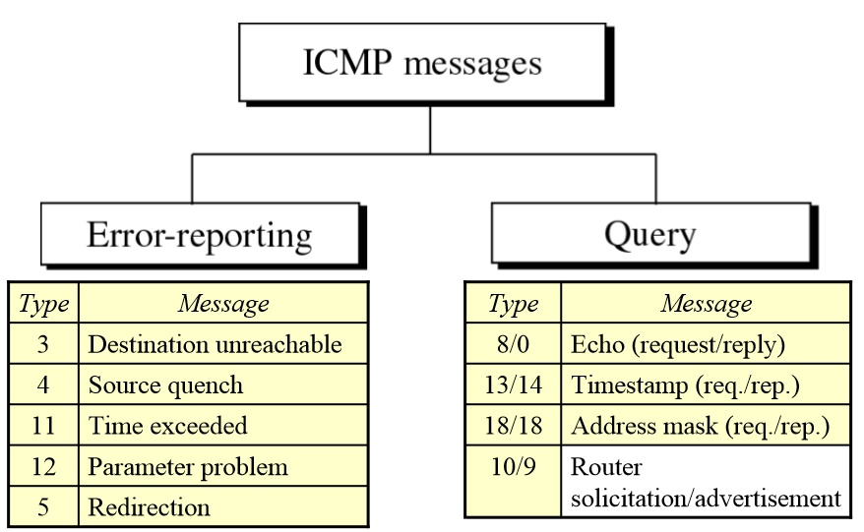
ICMP Message types
מזהים חלק מההודעות הללו?
הודעות שגיאה
הודעות מידע
Notes:
יש ל-ICMP עשרות סוגי הודעות ולכל אחד יש תת סוגים.. אנחנו נתמקד בכמה חשובות:
שתי הודעות מידע – Echo request/reply.
שתי שגיאות – Destination unreachable ו-Time Exceeded.

Slide 12
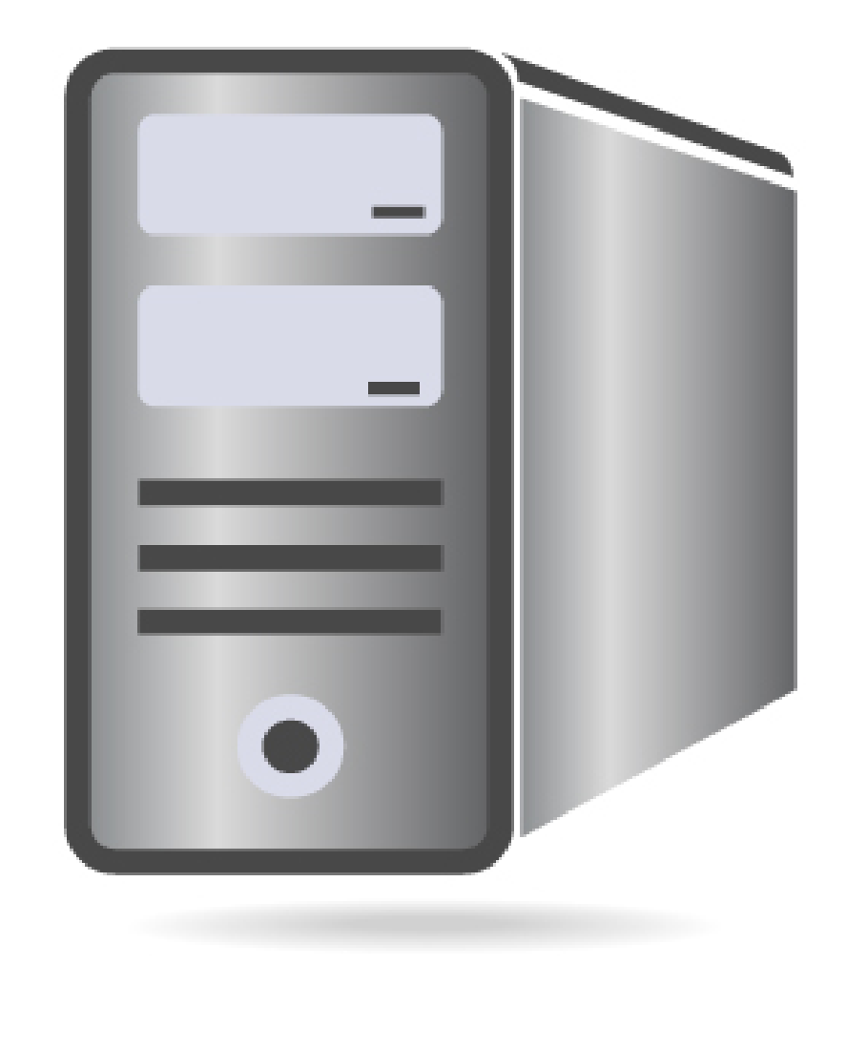
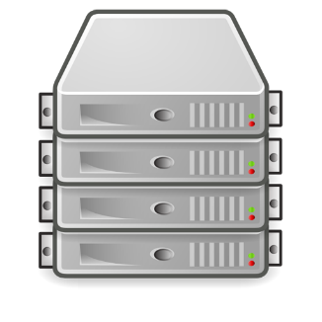
ICMP Echo
צמד ההודעות המפורסם ביותר של ICMP נקרא Echo request ו-Echo reply.
או, כפי שרוב העולם מכיר אותן, Ping.
ההודעות כוללות גם מספר מזהים ושדה Data אופציונלי.
ECHO Request seq = 24309
ECHO Reply seq = 24309
Notes:
ההודעה כוללת מזהים כך שנוכל לדעת איזו תשובה מתאימה לאיזו בקשה ששלחנו. לא לבלבל עם Seq של TCP! כאן הוא רק מזהה והוא לא משתנה בין שאלה לתשובה.

Slide 13
ICMP Echo
מהו התפקיד של ping ברשת?
לבדוק נגישות למחשב ברשת.
לבדוק אם שרת נכבה או נפל.
לבדוק מהירות ביני לבין מחשב אחר ברשת.

Slide 14
ICMP Error Messages
הודעות שגיאה של ICMP נשלחות בתגובה לחבילה שהתקבלה.
הודעת השגיאה תכלול את סוג השגיאה (Type + Code) ובשדה המידע תצורף ההודעה המקורית שהתקבלה.
הודעת השגיאה תישלח חזרה ל-IP השולח.
החבילה המקורית שנשלחה (הדר IP + 8 בתים ראשונים של DATA)

Slide 15

ICMP Error Messages
היום נכיר 2 סוגי הודעות שגיאה:
לרוב מי שישלחו את ההודעות הללו הם ראוטרים שנמצאים בדרך בין שני מחשבים.
Time Exceeded
Destination Unreachable
שדה ה-TTL בחבילה שהגיעה הגיע ל-0, והיא נזרקה.
המחשב אליו מיועדת החבילה לא קיים ברשת או לא זמין כעת.
Notes:
זוכרים את שדה ה-TTL? למדנו עליו בעבר..
באיזה פרוטוקול הוא?
IP
למה יש אותו?
כדי שחבילה לא תסתובב באינטרנט לנצח, יש לה הגבלה של מספר קפיצות.
ברגע שחבילה מגיעה לאפס, המחשב שקיבל אותה מחוייב לזרוק אותה לפח ולא להמשיך להעביר.
היום אנחנו לומדים שהוא לא רק זורק אותה לפח אלא גם מודיע למי ששלח אותה שידע – שהיא לא הגיעה ליעד כי יש בעייה כלשהי בניתוב רשת.

Slide 16
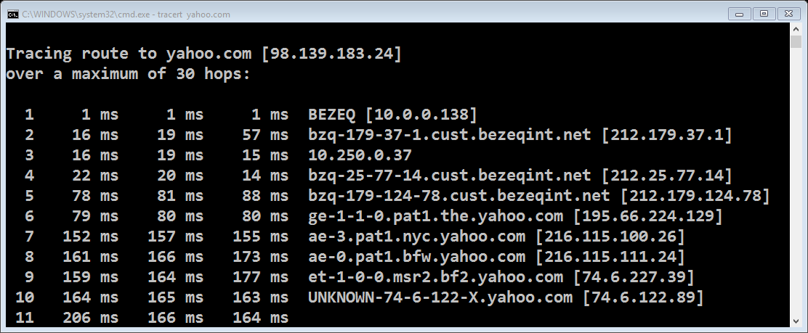
Tracert
זוכרים?
איך זה עובד?
יש לכם רעיון כיצד לממש tracert בלי להכביד על האינטרנט?
Notes:
בעבר התנסנו עם הכלי tracert אשר מראה לי את הדרך שעושה חבילה מהרגע שיצאה מהמחשב שלי ועד ליעד שלה.
אבל רגע, איך זה בכלל עובד?
זה נראה לנו מאוד פשוט כשזה מוצג לנו כך, אבל איך בעצם tracert עובד? בשביל שאני אדע מה המסלול שעשתה חבילה שלי אני צריך שהמידע הזה יגיע אלי.
זה אומר שאו שהמידע הזה נשמר בחבילה שחוזרת אלי , או שאני מקבל דיווח מכל תחנה בדרך. שני הדברים האלה כמובן לא קורים באינטרנט!
הם יהוו מעמסה מטורפת עם כל תחנה בדרך תצטרך לדווח על קבלת החבילה או להוסיף מידע לחבילה שתתנפח ותתנפח. וכמובן שאין לזה ממש צורך כי לרוב האנשים לא חשוב לדעת מה המסלול שעושה חבילה.
[חידה] יש לכם רעיון איך לעשות דבר כזה?
רמז, זה קשור ל-ICMP ולמה שלמדנו היום.

Slide 17
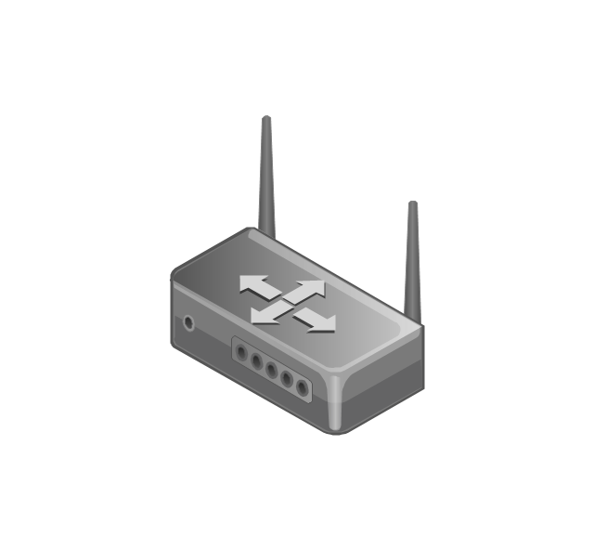
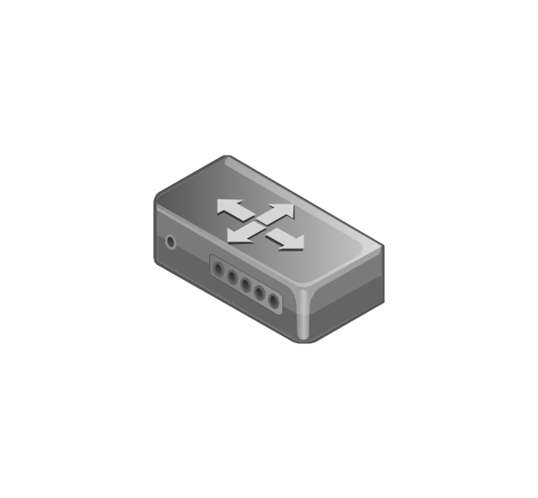



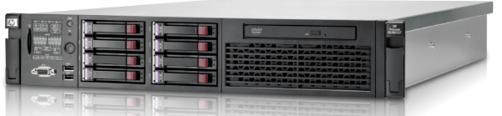


Tracert
נניח ומחשב א' שולח חבילה עם TTL = 1. מה יקרה?
מה יעשה עכשיו מחשב א'?
ראוטר א'
ראוטר ב'
מחשב א'
124.16.7.200
60.60.60.70
192.168.0.100
124.16.7.100
Dst IP: 60.60.60.60
TTL: 0
ICMP ERROR TTL Exceeded
שרת
192.168.0.2
Src IP: 192.168.0.100
60.60.60.60
Dst IP: 60.60.60.60
TTL: 1
Notes:
מחשב א' יוצר חבילה מסוג ICMP Echo Request (פינג) וממען אותה ל-IP dst של פייסבוק. הוא שם עליה TTL=1.
מה יקרה עכשיו?
ברגע שנשלחת ההודעה עם TTL=1 התחנה הראשונה במסלול תצטרך לזרוק אותה לפח.
מה היא עוד צריכה לעשות חוץ מלזרוק אותה לפח?
כשהיא זורקת אותה לפח היא מחוייבת גם לשלוח הודעת שגיאה למחשב השולח (היא יודעת מיהו לפי ה-Src IP).

Slide 18
Tracert
מחשב א' ירשום את כתובת ה-IP ששלחה לו שגיאה.
מה עכשיו יעשה מחשב א'?
Tracert list
1 | 192.168.0.100
ראוטר ב'
ראוטר א'
מחשב א'
124.16.7.200
60.60.60.70
192.168.0.100
124.16.7.100
שרת
192.168.0.2
ICMP ERROR TTL Exceeded
60.60.60.60
Src IP: 192.168.0.100
Notes:
מה צריך מחשב א' לעשות כעת עם השגיאה שהוא קיבל?
ע"פ המקור ממנה הגיעה השגיאה, מחשב א' יודע מי התחנה הראשונה במסלול.
כל מה שהוא צריך לעשות זה לשמור את ה-Src IP של השגיאה שהגיעה אליו.
Tracert list זו פשוט רשימה שהמחשב שמבצע tracert שומר לעצמו.
היא לא נכנסת באף חבילה ולא נשלחת לשום מקום.
מה יעשה עכשיו מחשב א'?

Slide 19
Tracert
כעת מחשב א' יעלה את שדה ה-TTL ב-1 וישלח שוב.
איך מחשב א' ידע מתי לעצור?
Tracert list
1 | 192.168.0.100
ראוטר ב'
ראוטר א'
2 | 124.16.7.200
מחשב א'
124.16.7.200
60.60.60.70
192.168.0.100
124.16.7.100
Dst IP: 60.60.60.60
TTL: 0
Dst IP: 60.60.60.60
TTL: 1
ICMP ERROR TTL Exceeded
שרת
192.168.0.2
Src IP: 124.16.7.200
60.60.60.60
Dst IP: 60.60.60.60
TTL: 2
Notes:
כעת מחשב א' יעשה בדיוק את אותו דבר רק עם ttl=2. וכך הלאה והלאה..
בכל פעם היא רושמת לעצמה את ה-IP ממנו הגיעה השגיאה. וכך נוצר המסלול.
איך מחשב א' ידע מתי לעצור? הרי היעד יכול להיות במרחק 5, 10, או 20 תחנות ממנו.
הוא יעצור כאשר הוא יקבל שגיאה מ-IP היעד עצמו.
חשוב להדגיש, ש-tracert זה לא סוג של הודעה של ICMP או משהו כזה. זה פשוט תוכנה שמשתמשת ביכולות קיימות של ICMP כדי לבצע גילוי של מסלול.

Slide 20
Tracert
נקודה למחשבה: האם רשימת התחנות שיצר מחשב א' תמיד מייצגת מסלול אמיתי שהתרחש במציאות?
A
C
1
1
2
2
3
E
ראוטר ביתי
4
4
B
D
3
5
מחשב א'
5
Notes:
[חידה]
למעשה אין לנו שום עדות שהמסלול הזה באמת קרה.
את טבלת ה-tracert אנחנו מייצרים בתהליך שמדמה מסלול מלא אך הוא לא מסלול מלא. כך שיכול להיות שבמציאות החבילה עשתה מסלול שונה במקצת עד ליעד.
יותר מזה, מכיוון שבין שני מחשבים יכולים להיות כמה מסלולים אפשריים, יכול להיות שהמסלול שקיבלנו הוא מסלול שהוא אפילו בלתי אפשרי מכיוון שהוא בעצם מורכב מ"שברי" מסלולים שונים.
בואו נעשה הדגמה קצרה של העניין הזה.
נניח שמחשב א' מבצע תהליך של tracert כפי שלמדנו.
מי בוודאות תהיה רשומה אצלו כתחנה הראשונה?
בוודאות זה יהיה ראוטר 1. ואח"כ בוודאות יהיה את A.
אבל אח"כ יש פיצול. יכולים להיות שני מסלולים אפשריים ואולי אפילו יותר מ-2.
אז המסלול הצפוי הוא באמת זה המסומן באדום ויכול להיות שנקבל אותו.
אבל יכול להיות שנקבל גם את המסלול הסגול.
איך המסלול הזה הגיוני? הרי הוא לא מסלול אמיתי!
זה בגלל שהוא מורכב מכמה מסלולים תיאורטיים שחוברו יחד... בהרצה אחת של tracert נבחר המסלול העליון ובהרצה של tracert נבחר המסלול התחתון.
העניין הזה אומר שלפעמים כשאנחנו עושים tracert אנחנו עשויים לקבל מסלולים לא הגיונייים ומוזרים (למשל ישראל->לונדון->ישראל->ארה"ב)
אבל לרוב המסלולים כן הגיוניים כי אין שינוי כזה גדול במסלולים בין פעם לפעם.

Slide 21
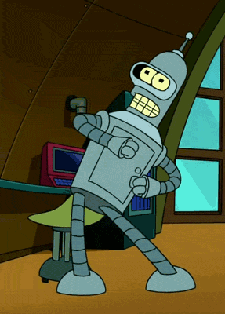
זהו!
למדנו את הפרוטוקול האחרון שלנו לשנה!

Slide 22
חלק ב'-
רשתות אלחוטיות

Slide 23
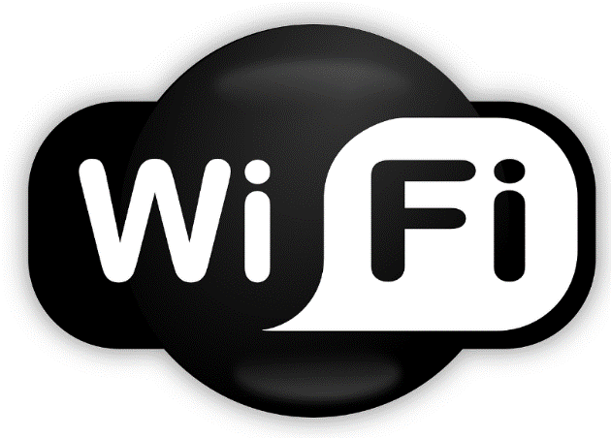

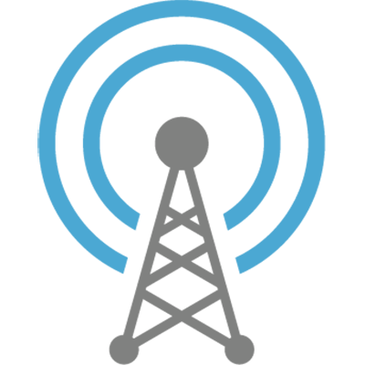
רשתות אלחוטיות
אילו רשתות אלחוטיות אתם מכירים?
WiFi (802.11)
Bluetooth
Cellular

Slide 24
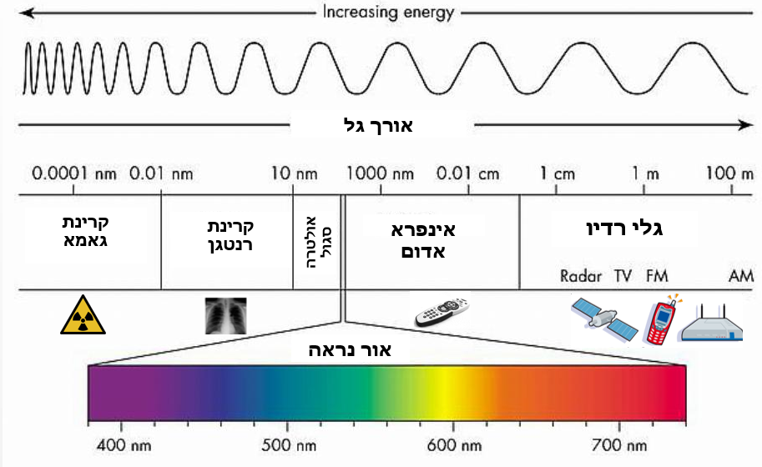
קצת פיסיקה...
הספקטרום האלקטרומגנטי
Notes:
הטווח שמעניין אותנו היום בספרטקום הוא זה של גלי הרדיו, אשר נע בין תדרים 3kHz ל-300GHz.

Slide 25
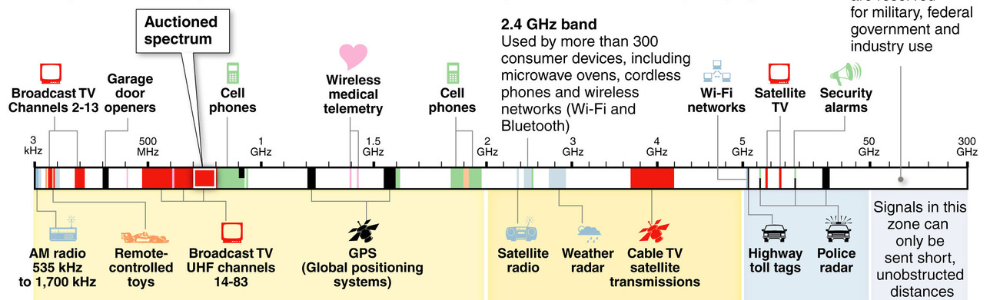

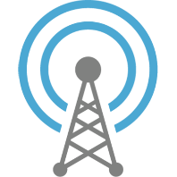
טווח גלי הרדיו
תדרים אלו נחשבים יוקרתיים יותר מכיוון שהם חודרים דרך אובייקטים צפופים, כמו קירות בטון
תדרים שלא חודרים דרך אובייקטים צפופים
תדרים שמתקשים לחדור דרך אובייקטים
Notes:
כאן אפשר לראות את החלק של גלי הרדיו מוגדל.
חשוב להזכיר שהנושא של אורכי גלים הוא Regulated על ידי הממשלה, ממש כמו נדל"ן. רשיונות ניתנים על ידי הממשלה לחברות ויצרנים להשתמש בתדרים מסוימים למטרות ספציפיות.
הציור כאן הוא הפוך מהקודם. הגלים הארוכים ביותר הם מצד שמאל, בעלי התדירות הנמוכה.
שימו לב שהגלים הארוכים מצליחים לעבור דרך מבנים ולכן הם "שווים" יותר ושימושיים יותר. לכן תקשורת סלולרית נמצאת שם.
WIFI למשל עובר פחות טוב דרך קירות, וכך גם טלויזיה לווינית. הקצה של הטווח הוא אינפרא אדום שבו השלט צריך להיות מכוון בדיוק לכיוון של הטלויזיה ובלי הפרעות בכלל.
אפשר לעבור על השימושים השונים כאן. שימו לב ל-GPS, ל-Broadcast TV (משמש לשידורי טלויזיה דיגיטליים - עידן+) וגם לתדר 2.4 שמוגדר בחוק כתדר שלא דורש רשיון, והוא משמש מכשירים רבים, ביניהם טלפונים אלחוטיים, ראוטרים אלחוטיים, בלוטות, ואפילו מיקרוגל.
התמונה המלאה כאן:
https://62e528761d0685343e1c-f3d1b99a743ffa4142d9d7f1978d9686.ssl.cf2.rackcdn.com/files/20642/area14mp/pvgrynkw-1361853572.jpg

Slide 26
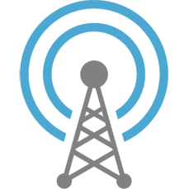

רשתות אלחוטיות - השוואה
3G (CDMA, HSPA) 4G (LTE)
IEEE 802.11n
Bluetooth
שם התקן
WAN (Wide Area Network)
WLAN (Wireless Local Area Network)
PAN (Personal Area Network)
קטגוריה
רשת המכסה שטח גדול ומאפשרת מעבר בין נק' גישה בצורה רציפה
יצירת רשת מקומית בין מחשבים ושיתוף של משאבים בין כולם.
העברת מידע בין מכשירים סמוכים, לרוב כאלה ששייכים לאותו אדם
מטרה
עד כ-30 ק"מ לנק' גישה
עד כ-100 מטר לנק' גישה
עד כ-10 מטר
טווח
1.8 – 2.1 GHz
2.4 GHz / 5 GHz
2.4 GHz
טווח תדרים
Notes:
בשיעור היום נתמקד בעיקר ברשתות Wifi, וניגע ממש בקטנה ברשתות סלולריות. על Bluetooth לא נדבר.

Slide 27
802.11

Slide 28
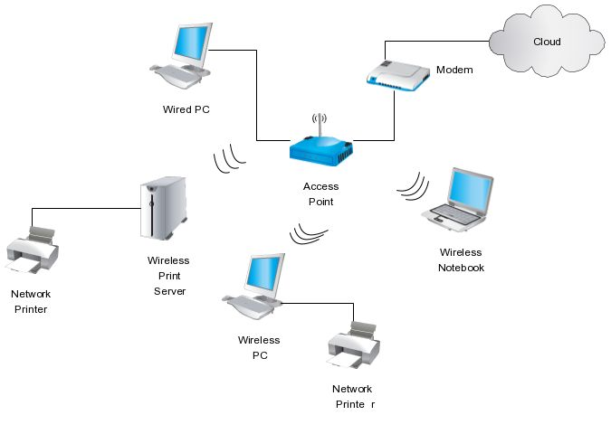
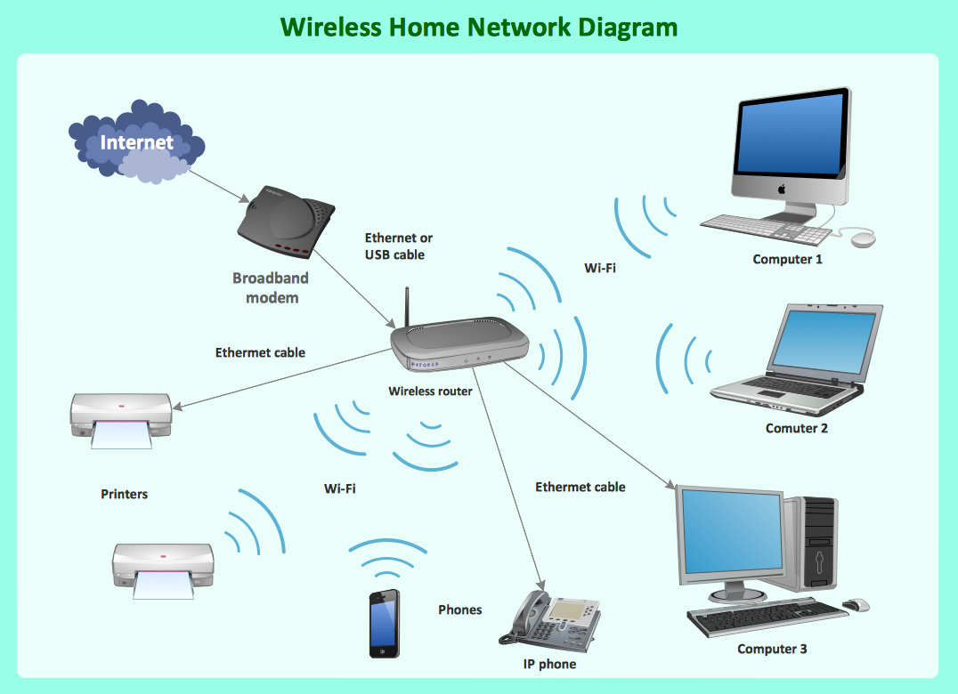
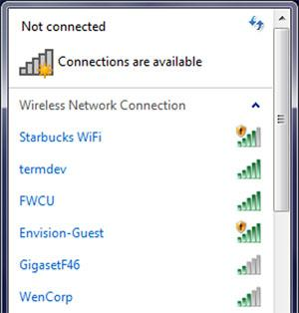
מונחים שחשוב להכיר
Wireless Host
Access Point (AP, נק' גישה)
SSID
Notes:
Wireless Host – כל ישות שיודעת לדבר ולהתחבר לרשת אלחוטית. זה יכול להיות מחשב, סלולרי ועוד...
נק' גישה היא התחנה שאחראית לתקשר עם ה-Hosts האלחוטיים שברשת.
לרוב נק' הגישה תהיה מחוברת בעצמה לרשת קווית (למשל הראוטר שלנו בבית שמחובר לספק אינטרנט בקו הטלפון), אך במקרים מסוימים היא מחוברת לרשת אלחוטית נוספת.
SSID הוא המזהה של הרשת, השם שאנחנו בוחרים לרשת שלנו.

Slide 29
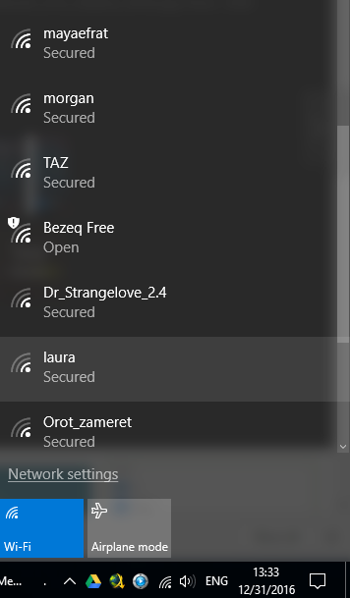
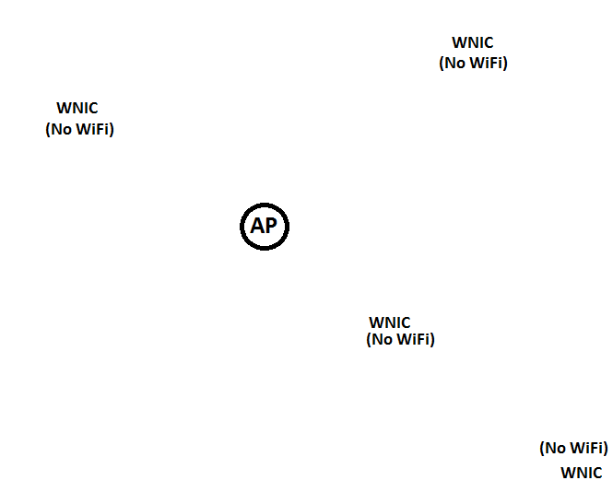
פרסום רשת
איך המחשב שלי יודע אילו רשתות זמינות?
נק' גישה מבצעת תהליך שנקרא Broadcasting:
כל X מילי-שניות היא שולחת הודעה שמכונה Beacon Frame.
בהודעה זו הרשת מפרסמת את ה-SSID שלה, ואת דרישות האבטחה של הרשת.

Slide 30
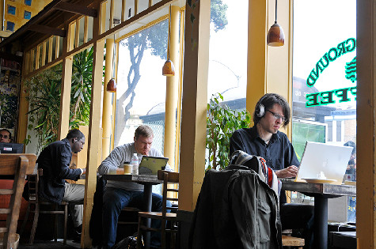
החסרונות של רשתות אלחוטיות
אילו חסרונות יש לרשתות אלחוטיות?
מהירות
כיסוי
אבטחה
Notes:
מהירות
למרות ש-Wifi מאוד השתפרה במהירות לאורך השנים, אי אפשר להתחרות עם המהירות של כבלים, שמשתמשים בתווך פיזי ללא הפרעות וללא הגבלות ממשלתיות של תדרים. חיבור קווי שיש לכם במחשב יכול להגיע ל-1 ג'יגה-ביט לשניה, שזה 125 מ"ב לשניה, בעוד שרשתות אלחוטיות מגיעות (בהערכה גסה) ל-300 מגה-ביט, שזה 37.5 מ"ב לשניה. לכן, אם יש לכם מחשב בבית שלא זז, תמיד עדיף לחבר אותו בכבל, ולכן ארגונים עדיין פורשים רשתות עם כבלים ולא מסתמכים רק על Wifi.
כיסוי
הכיסוי של רשת אלחוטית מוגבל, ומתקשה להתמודד עם קירות, קומות וכו'.
אבטחה
רשתות חוטיות מספקות לנו הגנה מעצם היותן פיזיות. הגבולות של הרשת סגורים וברורים, ובן אדם שרוצה להאזין לרשת צריך קודם כל לבסס גישה פיזית לרשת. ברשת אלחוטית אין גבולות כאלה. כל אחד, גם מחוץ לבניין למשל, יכול להאזין למידע שעובר באוויר.

Slide 31
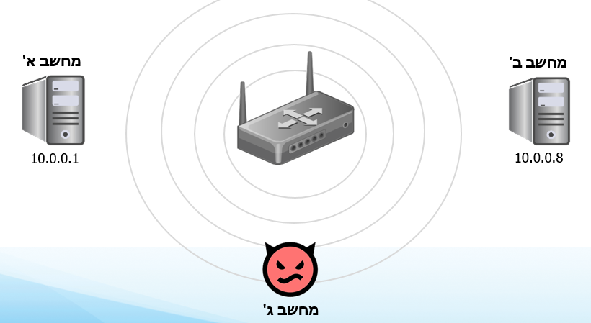
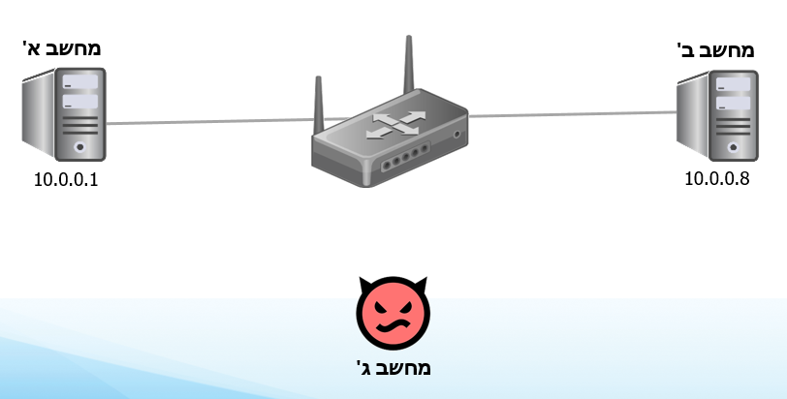
Wired vs. Wireless Security
רשת אלחוטית
רשת קווית
Notes:
ברשת קווית, גורם עוין צריך להשיג גישה פיזית לרשת, למשל לנקודת כניסה בקיר.
ועדיין, לא יהיה לו גישה לכל המידע שעובר ברשת אלא רק למידע שמשודר ב-Broadcast. (הוא כן יוכל לעשות התקפות אקטיביות יותר כמו ARP Spoofing אבל כרגע אנו מתמקדים בהאזנה לרשת.
ברשת אלחוטית, כל המידע של כל המחשבים עובר באוויר. הוא לא מכוון ליעד ספציפי. לכן רשת אלחוטית לא מאובטחת מהווה "פרצה קוראת לגנב". כל אחד יכול לבוא ולהאזין בלי קשיים רבים.
כל מה שהוא צריך שיהיה לו זה כרטיס רשת שיודע לעבוד ב-Promiscuous Mode – שזה בעצם להגיד לכרטיס הרשת שלנו – תיקח את כל החבילות שאתה רואה, לא רק את אלו שמיועדות ל-MAC שלך.

Slide 32
האזנה ברשת Wifi
רשת WiFi לא מוצפנת מאפשרת לכל מי שמעוניין להסניף את התעבורה שלך.
גלישה ברשת כזאת אינה מומלצת.
כניסה לאתרים ב-HTTPS (SSL) עדיין תהיה מוצפנת, ולכן נחשבת בטוחה.
Notes:
אם גלשתם בבית קפה עם רשת לא מוצפנת ולמשל ביצעת כניסה לאתר עם שם וססמה שלכם, כל אחד שיושב ברשת עם Wireshark יכל להסניף את התעבורה שלכם ולהשתלט לכם על החשבון למשל.
אבל, אם אתם גולשים לאתר מוצפן (SSL), ההצפה מתבצעת בין המחשב שלכם לבין המחשב של ג'ימייל למשל (קצה לקצה, כלומר בשכבת האפליקציה), וגם מי שמאזין לא יוכל להבין את התעבורה.

Slide 33
פתרונות אבטחה
יש לכם רעיון?
אפשר להגדיר לרשת לא לפרסם SSID
הצפנה בעזרת ססמא!
Notes:
ברגע שהמחשב לא מפרסם את ה-SSID משתמש אקראי לא יכול לדעת מה שם הרשת ולכן לא יכול להתחבר אליה.
זה מוסיף עוד אמצעי אבטחה מסוים, אבל בסה"כ זה אמצעי חלש למדי. ע"י הסנפה ניתן לגלות את ה-SSID.
אם זה אמצעי האבטחה היחיד שלכם, הרשת שלכם בכלל לא מאובטחת.
איך תעבוד הצפנה בעזרת ססמא?

Slide 34
הגנה על רשת עם ססמא
Hey, Can I join your network?
מחשב א'
Sure, What’s the key?
It’s MisterFantastic99
OK, You’re In!
GET / HTTP.1.1…..
192.168.0.100
SSID: aroma
0.0.0.0
מה הבעיה בשיטה שראינו עכשיו?
Notes:
זו בכלל לא שיטת הצפנה, אלא שיטת אותנטיקציה בלבד.
היא נועדה למנוע מגורם לא מורשה לדבר עם הראוטר, אבל היא בכלל לא מונעת מגורם אחר להאזין לרשת.
יותר גרוע – היא גם חושפת את הססמא בצורה לא מוצפנת וכל אחד יכול להשיג אותה בקלות!
איזה פרוטוקול זה מזכיר לכם?
SMTP. גם שם (בפרוטוקול המקורי הישן) הססמא עוברת בצורה לא מוצפנת באויר.
אז מה צריך לעשות כדי להגן על המידע שלנו באמת?

Slide 35

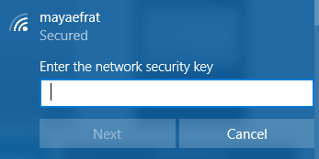
שימוש במפתח הצפנה (Key)
מפתח הוא בעצם ססמא שבעזרתה אני יכול להצפין את המידע שעובר ברשת בצורה שרק מי שיודע את המפתח יוכל לקרוא.
כדי לאבטח רשת אלחוטית, ה-Access Point וה-Host צריכים לתאם מראש את המפתח.
לכן מפתח זה נקרא Pre-Shared Key (PSK).
ה-PSK הוא הססמא ל-Wifi שאנחנו מקישים בעת ההתחברות
Notes:
בניגוד לאינטואיציה, מפתח לא "פותח" לי דלת אלא הוא יותר כמו "פילטר" שאני מעביר דרכו את כל המידע ויוצא לי מידע מוצפן בצד השני. ואותו דבר להיפך. Encrypt/Decrypt.
איך אצלנו ברשת הביתית אנחנו מתאמים מראש על המפתח (הססמא של ה-Wifi)? אנחנו קובעים אותו בראוטר, זוכרים אותו בראש ואח"כ נותנים אומרים אותו בעל-פה למי שאנחנו סומכים עליו.

Slide 36
הצפנה בעזרת מפתח
Key = 1234
Very Classified Information
N!@*C_jCFJ~4(diMj2fDFxcS_!~
Encrypt with Key
Key = 1234
Very Classified Information
N!@*C_jCFJ~4(diMj2fDFxcS_!~
Decrypt with Key
הצפנה זו מכונה הצפנה סימטרית.
Notes:
מה בעצם קורה איפה שהחץ? המידע עובר פעולה מתמטית כלשהי (שלא ניכנס אליה) שמערבת את המפתח, ויוצא ממנו פלט שהוא בעצם ג'יבריש ואי אפשר להבין ממנו כלום.
רק בעזרת המפתח הספציפי הזה ניתן לעשות את הפעולה המתמטית ההפוכה כדי לפענח את המידע.
הצפנה בה אותו מפתח משמש כדי להצפין וכדי לפענח את המידע, נקרא הצפנה סימטרית.

Slide 37

הצטרפות לרשת מוצפנת עם מפתח
Hey, Can I join your network?
PSK = MisterFantastic9
PSK = MisterFantastic9
מחשב ב'
OK, You’re In!
Encrypt everything with this key from now on
Sure, What’s the key?
It’s MisterFantastic99
@#(FDk!v98gfsd9!%vdssfd942FSD105vkjas1%@_19v
192.168.0.100
SSID: aroma
0.0.0.0
מה הבעיה שעדיין נותרה?
Notes:
עכשיו באמת כל המידע מוצפן, אבל עדיין בהתחלה, כדי לבסס את התקשורת, העברנו את המפתח בצורה גלויה! רע מאוד!!!
אנחנו צריכים למצוא מנגנון שבו שני הצדדים מוודאים שהצד השני מכיר את המפתח שתואם מראש, מבלי שהוא עובר בצורה גלויה.
בנוסף, כל מי שנמצא איתי ברשת יכול לקרוא את המידע שלי כי יש לו את אותו מפתח. זה רע מאוד אם אני נמצא ברשת ציבורית שבה אני לא מכיר את כל האנשים.

Slide 38
4-Way Handshake
כדי לבצע וידוא ששני הצדדים מכירים את המפתח, מתבצע תהליך של לחיצת יד מרובעת.
במהלך התהליך, שני הצדדים מוכיחים אחד לשני כי הם מכירים את המפתח, מבלי להעביר אותו בעצמו.
במהלך התהליך, נוצר מפתח זמני חדש בשם PTK.
שני הצדדים ישתמשו ב-PTK עבור המשך השיחה, ולא ב-PSK שנעדיף לחשוף אותו כמה שפחות.
ה-PTK שנוצר הוא שונה עבור כל מחשב המשתמש ב-Wifi.
Notes:
לא ניכנס לפרטים יותר מדויקים של לחיצת היד המרובעת מכיוון שזה דורש ידע שכרגע אין לנו בנושאי הצפנה.
PTK = Pairwise Transient Key.

Slide 39
הצטרפות לרשת מוצפנת עם מפתח
Hey, Can I join your network?
PSK = MisterFantastic9
PSK = MisterFantastic9
מחשב א'
4-Way Handshake New PTK = 9fm%f$3ca
@#(FDk!v98gfsd9!%vdssfd942FSD105vkjas1%@_19v
PTK = 9fm%f$3ca
PTK = 9fm%f$3ca
192.168.0.100
SSID: aroma
0.0.0.0
Notes:
עכשיו באמת כל המידע מוצפן, וגם בשום שלב לא העברנו את המפתח שלנו. יותר מזה, בשום שלב גם לא הצפנו עם המפתח שלנו אלא רק עם המפתח הזמני PTK.
גם אם מישהו האזין לכל השיחה יהיה לו קשה מאוד להבין את המידע כי אין לו את ה-PSK.

Slide 40
הצפנה בפרוטוקול WPA2
WiFi Protected Access 2
פותח ב-2004 כדי להתגבר על החולשות של WEP, מנגנון האבטחה הקודם שהיה ניתן לפרוץ בדקות ספורות.
משתמש במפתח של 256 ביט, ובאלגוריתם הצפנה מסוג AES.
בעקבות תהליך אותנטיקציה חכם יותר, הססמא (PSK) לא עוברת בשום שלב באוויר וגם לא משמשת כמפתח הצפנה, מה שמקשה מאוד לפרוץ את הרשת.
Notes:
בהצפנה מסוג WEP כל המשתתפים היו מצפינים את המידע בעזרת המפתח המשותף PSK, מה שהיה מאפשר לכל אחד להאזין לשיחות של השני.
בנוסף בעקבות חולשה נוספת, היה אפשר לפרוץ את הססמא בעזרת תוכנות חינמיות תוך דקות ספרות.
הוא הוחלף ע"י WPA ולאחר מכן WPA2.
יש עדיין דרכים מתוחכמות לבצע Dictionary Attack (נסיון של הרבה ססמאות כדי לפצח את הססמא) למשל לנסות קודם כל את כל הססמאות הנפוצות ביותר בעולם, או רק ססמאות עם מספרים (כי אנשים רבים שמים מספרים בלבד בססמא) אבל בכל מקרה זה לרוב יקח הרבה זמן והרבה משאבים למצוא את הססמא הנכונה. לאחרונה התפרסמה חולשה נוספת של WPA2 שנקראת KRACK.

Slide 41
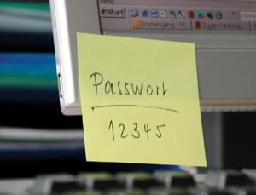
איזו חולשה תמיד תהיה קיימת?
הגורם האנושי...
Notes:
יש לכם דוגמאות לכך שגם רשת WIFI מאוד מאובטחת יכולה להיפרץ?
רק בגלל הגורם האנושי. פעמים רבות הגורם האנושי הוא החוליה הכי חלשה בשרשרת והיא זו שגורמת למערכת להיות לא מאובטחת.
איך זה בא לידי ביטוי עם Wifi?
למשל רוב האנשים שמים את מספר הטלפון שלהם בתור ססמא...
רוב הססמאות כוללות רק מספרים מה שמקל על מישהו למנות ססמאות (הרבה יותר מהיר למנות ססמאות שכוללות רק מספרים).

Slide 42
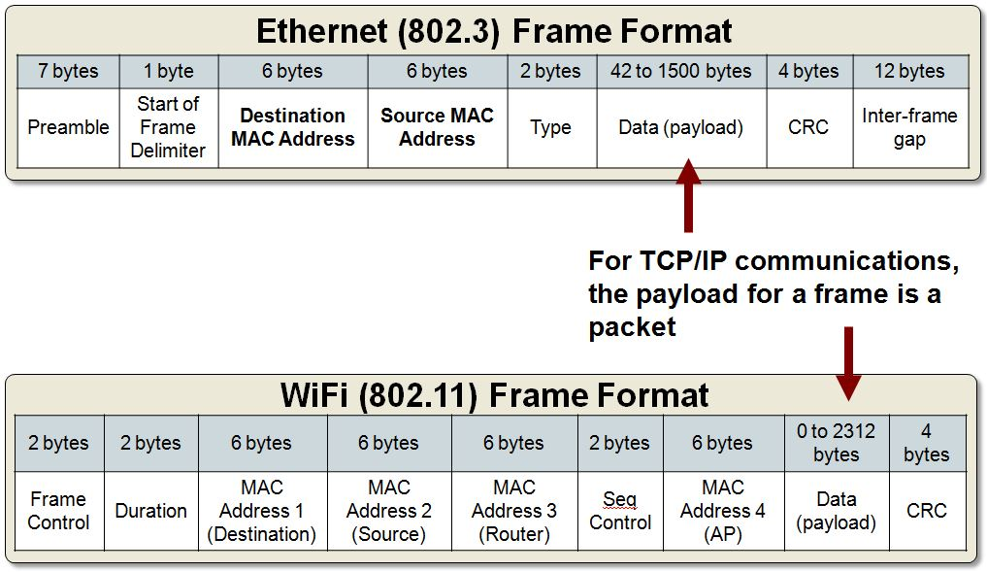
איך נראה הפרוטוקול 802.11?
מחליף אתEthernet בשכבת הקו.
Notes:
לא ניכנס כאן לעומק בכלל. אין צורך להכיר את מבנה ה-Frame הזה. רק נדגיש ש802.11 מחליף את Ethernet וממלא בדיוק את אותו תפקיד שלו בשכבת הקו.

Slide 43
אז למה אנחנו לא רואים את זה ב-Wireshark?
כרטיס הרשת שלנו מתרגם את הודעות ה-Wifi להודעות Ethernet "מזויפות".
ב-Windows, לא ניתן לשנות את ההגדרות הללו, ולכן לא ניתן לחקור חבילות WiFi בצורה פשוטה.

Slide 44

תהליך התחברות ל-WiFi
Beacon Frame SSID: magshimim Security: WPA2
מחשב א'
Access Point
בקשת הצטרפות לרשת
אישור הצטרפות לרשת
Notes:
אנחנו מסתכלים על התהליך בגדול ולא נכנסים יותר מדי לפרטים. נתחיל מרגע שראיתי את כל הודעות ה-Beacon, בחרתי רשת שבא לי להתחבר עליה ולחצתי עליה פעמיים.
כל ההודעות כאן הן הודעת בפרוטוקול IEEE 802.11 ועוברות ברמה שכבת הקו.
התהליך הראשון לאחר שמחשב א' יודע על קיומה של הרשת, הוא בקשת הצטרפות לרשת שנקראת Association. הראוטר מאשר את ההצטרפות העקרונית שלנו לרשת.

Slide 45
המשך...
ב-WPA2, כאן תתבצע לחיצת היד המרובעת 4-Way Handshake
אותנטיקציה
מחשב א'
Access Point
אותנטיקציה
הושג חיבור בשכבה השניה
מה נשאר לעשות עכשיו?
DHCP Process
הושג חיבור בשכבה השלישית (יש IP, אפשר להתחיל לדבר!)
Notes:
התהליך הבא הנדרש הוא אותנטיקציה והוא עובד בהתאם לשיטת ההצפנה שה-AP בחר.
מחשב א', שכבר יודע מה דרישות האבטחה מה-Beacon, שולח את הפרטים הנדרשים וכאן מתחילה לחיצת היד המרובעת (במקרה של WPA2).
אחרי שתהליך האותנטיקציה הסתיים, אנחנו בעצם חברים ברשת והראוטר מכיר אותנו ומקצה לנו משאבים.
כעת השגנו תקשורת עם ה-AP שלנו ברמת שכבת הקו, אבל מה חסר?
עדיין אין לנו IP. עכשיו בעצם מתחילה תקשורת DHCP רגילה, כפי שלמדנו בשיעור שעבר, בדיוק בצורה זהה לרשת קווית.
הסברים מפורטים על ההודעות ניתן למצוא כאן:
https://supportforums.cisco.com/document/101431/80211-sniffer-capture-analysis-management-frames-and-open-auth

Slide 46
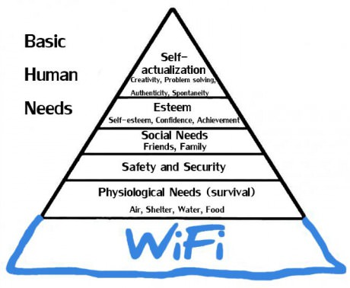
שאלות על WiFi?

Slide 47
חלק ג'-
WannaCry
היכרות עם כּוֹפְרָה ((Ransomware

Slide 48

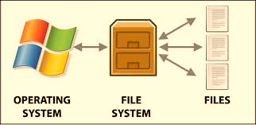
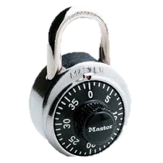
תוכנת כּוֹפְרָה
תוכנה שמצפינה את מערכת הקבצים של המחשב שנדבק בה, ודורשת תשלום כופר כדי לאפשר את הגישה לקבצים מחדש.

Slide 49
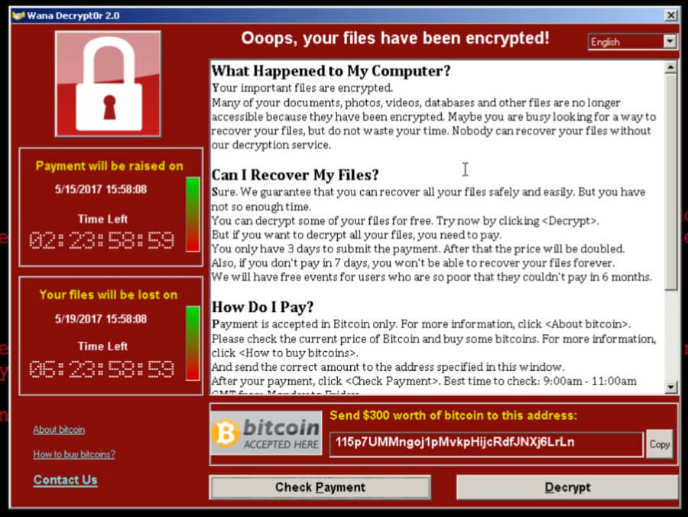
WannaCry
Notes:
כך זה נראה

Slide 50
12/05/17

Slide 51
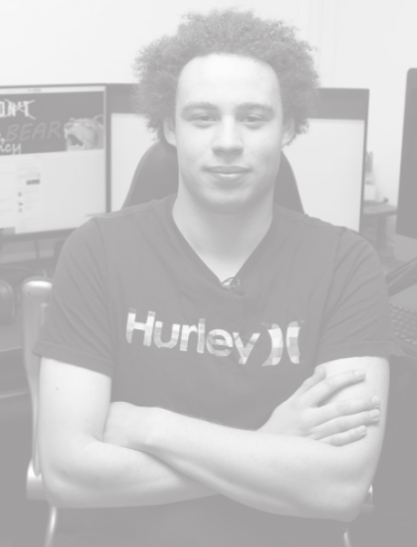
12/05/17
WannaCry
פגעה בכ-230,000 מחשבים ב-150 מדינות.
יום אחרי שפרצה, חוקר אבטחה צעיר גילה שלפני כניסה לפעולה, התוכנה מוודאת אפשרות גישה ל-URL מסוים.
הוא קנה את ה-Domain Name שאליו משויכת כתובת ה-URL
ובכך בלם את המתקפה.
WannaCry
Notes:
האקר לבן = White Hat Hacker

Slide 52
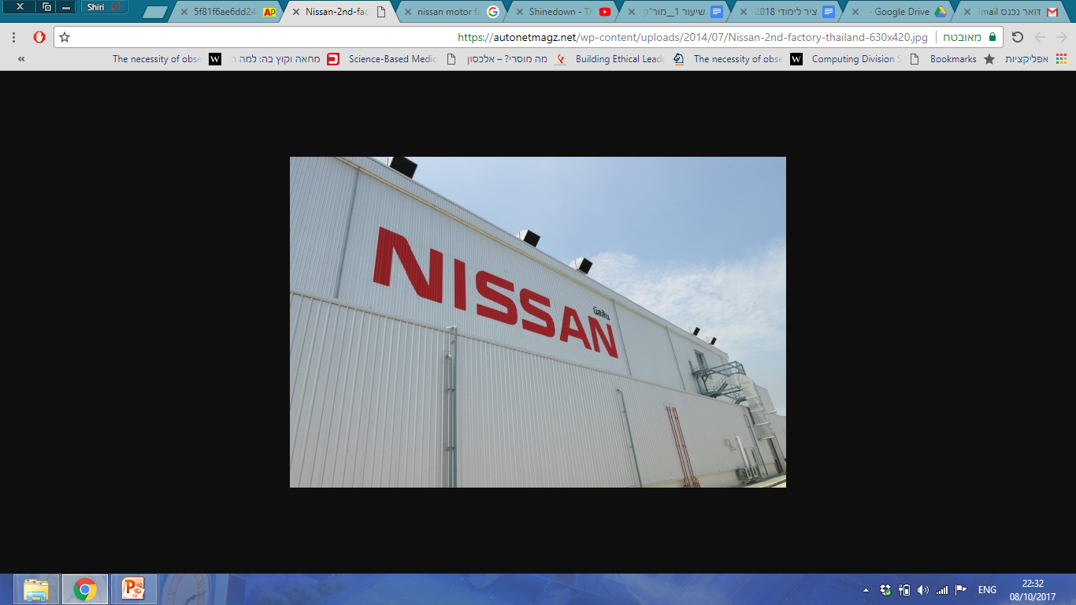
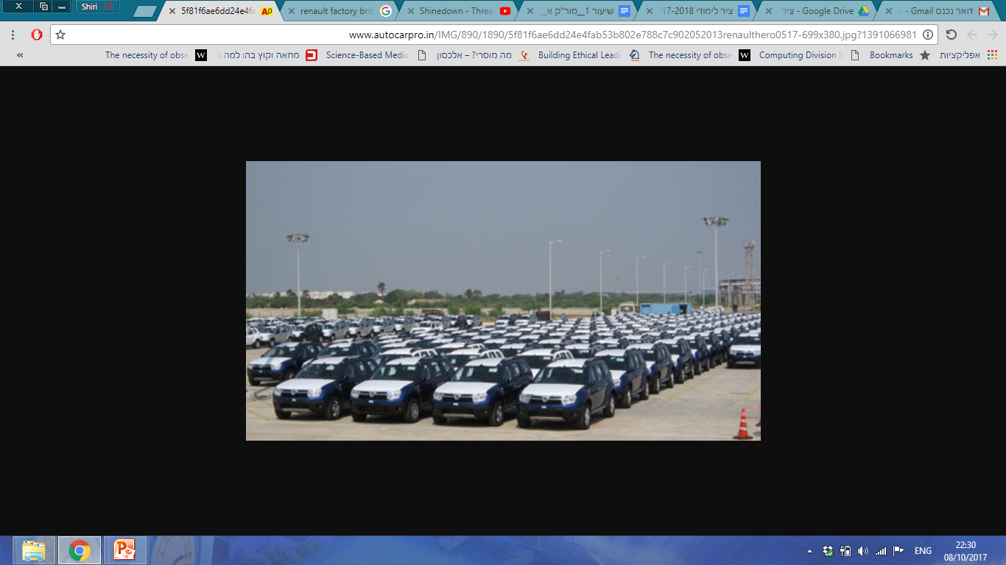
12/05/17
למה היא גרמה?
נזקים כספיים:
מפעלי יצור שונים האטו משמעותית את היצור או נסגרו.
WannaCry
Notes:
בין המפעלים המפורסמים שנסגרו היו מפעלי המכוניות של ניסן מוטור ושל רנו.
נוודא שהחניכים מבינים: לא נגנב מהחברות האלה כסף מחשבון הבנק ולא נהרס להן שום דבר באופן פיזי. אך הן הפסידו כתוצאה מהמתקפה הרבה כסף כיוון שהן פשוט מאד לא יכלו לעבוד.

Slide 53
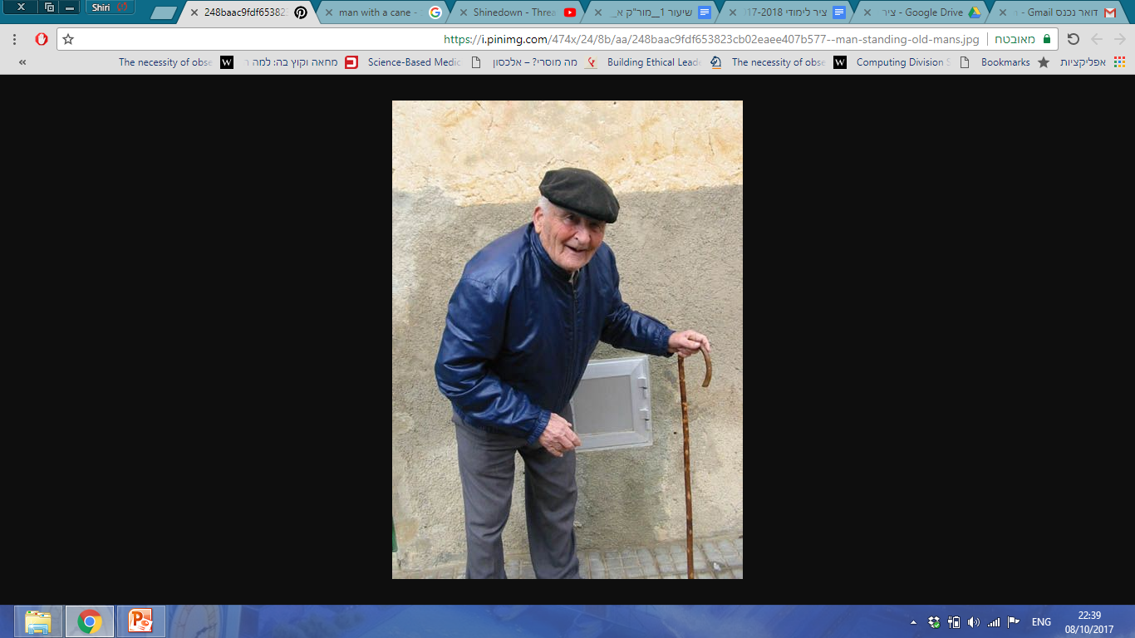
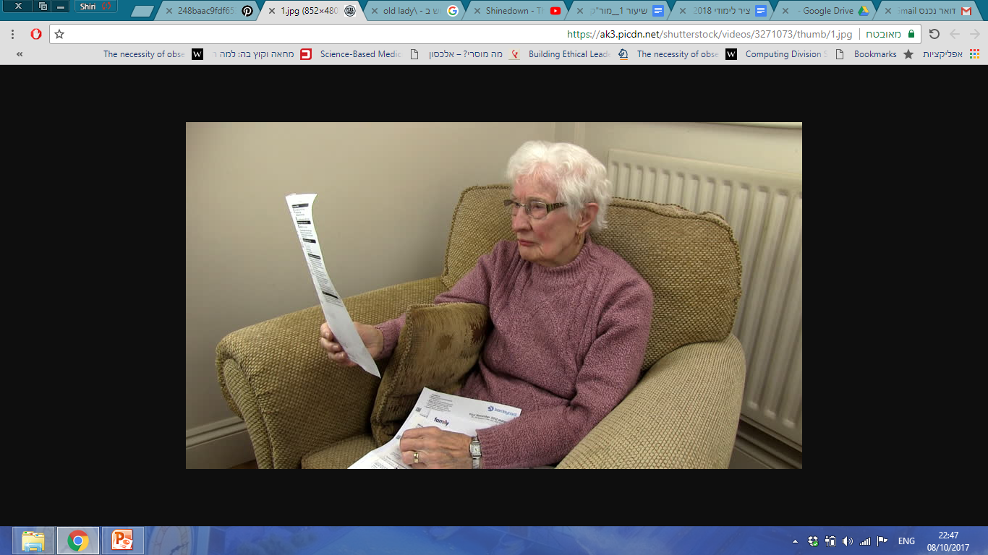
12/05/17
למה היא גרמה?
נזקים שלא נמדדים בכסף:
בתי החולים הציבוריים באנגליה נפגעו מהמתקפה ישירות-
רופאים לא יכלו להיכנס אל המחשבים שלהם.
מערכות רפואיות קריטיות יצאו מכלל פעולה.
WannaCry
Notes:
לא נגרם נזק בנפש, אבל נגרם לא מעט סבל.
כדי להבין את הכוונה, ניעזר בחיים, נהג מונית מנהריה שחי עכשיו בלונדון.
חיים סובל מכאבים בברך כבר חודשים. הוא הצליח לקבוע תור לבדיקה שלאחריה יוכל לקבל טיפול.
בעקבות המתקפה, לא היה ניתן לבדוק אותו, והוא התבקש שלא להגיע לבית החולים.
גם אם יקבע לו תור לשבוע הבא, מדובר בשבוע נוסף שבו הוא יסבול מכאבים.
בנוסף לחיים יש את שרה, שהתגלה לה גידול בעמוד השידרה, והיא מחכה כמעט שבועיים לבדיקה שתגיד לה אם מדובר בגידול סרטני.
בעקבות המתקפה בית החולים ביקש ממנה לא להגיע לבדיקה, כיוון שהיא לא נחשבת למקרה דחוף, ויש צורך במיכשור ששרד את המתקפה עבור המקרים הדחופים יותר.
שרה איבדה את התור שלה, תיאלץ להיות במתח לפחות שבוע נוסף כדי לדעת אם יש לה או אין לה סרטן.

Slide 54
12/05/17
WannaCry
איך זה קרה?
WannaCry התבססה על פירצת אבטחה בפרוטוקול SMB:
פרוטוקול בשכבת האפליקציה שמותקן ב-Windows.
מאפשר גישה משותפת לקבצים, מדפסות ויציאות פיזיות בין מחשבים המחוברים לאותה רשת.
WannaCry
Notes:
הבנו איך WannaCry פעלה, ואיך היא הושבתה. אבל איך היא הגיעה בזמן קצר כל כך ל-200,000 מחשבים?

Slide 55
WannaCry
אבל מי שפיתח את WannaCry לא עלה על הפירצה הזו בעצמו.
כדי להבין מה קרה אנחנו צריכים להסתכל כמה חודשים אחורה...
WannaCry
12/05/17

Slide 56
תחילת 2017
פיתוח
EternalBlue
WannaCry
תחילת
2017
12.05.17

Slide 57
EternalBlue
קבוצת האקרים בשם The Equation Group מזהה את פירצת האבטחה בפרוטוקול SMB.
ו... מפתחת את EternalBlue:
Hacking Tool שמאפשר הרצת קוד ממחשב אחד למחשב אחר אליו הוא מחובר באותה הרשת.
פיתוח
EternalBlue
WannaCry
תחילת
2017
12.05.17
Notes:
השורה התחתונה: קבוצת האקרים אחרת גילתה פירצת אבטחה ב-Windows ובמקום לעדכן את מיקרוסופט, כתבו קוד שמנצל אותה ושמרו אותו לעצמם.

Slide 58
14/03/17

Slide 59
מיקרוסופט
מייקרוסופט מגלה את הפירצה ומנסה לתקן את הנזק:
היא מפיצה עידכוני תוכנה למערכות ההפעלה בהן היא תומכת.
נשארו פגיעים:
מערכות הפעלה לא נתמכות
מחשבים שלא עברו עידכון תוכנה
Windows XP
Windows Server 2003
פיתוח
EternalBlue
מיקרוסופט מפיצה עדכוני תוכנה חלקיים
WannaCry
תחילת
2017
14/03/17
12/05/17
Notes:
בשורה התחתונה: מייקרוסופט עשתה ניסיון לתקן את הנזק, אבל לא עשתה מספיק; והאירגונים השונים היו צריכים להתייחס יותר ברצינות לעידכוני תוכנה.
נשאל את החניכים אם הם מנחשים מה עומד לקרות.

Slide 60
14/04/17
Notes:
חודש בדיוק אחרי שמייקרוסופט מפיצה עידכון.

Slide 61
EternalBlue - ההדלפה
ה-Shadow Brokers נכנסים למשחק.
הם פורצים למסד הנתונים של ה-Equation Group ומדליפים כלי פריצה שונים ש-The Equation Group פיתחו.
בין הכלים, ניחשתם נכון: EternalBlue.
פיתוח
EternalBlue
מיקרוסופט מפיצה עדכוני תוכנה חלקיים
EternalBlue
מודלף
WannaCry
תחילת
2017
14/03/17
14/04/17
12/05/17
Notes:
כלי פריצה = Hacking Tools.
נעשה סיכום ביניים: ה-Equation Group הם אלה שגילו את הפירצה בפרוטוקול SMB של מיקרוסופט ופיתחו קטע קוד שמנצל אותה, עכשיו הגיעו The Shadow Brokers, פרצו להם ל-Database והדליפו את EternalBlue.
אם השמות לא נקלטים – לא נורא.

Slide 62
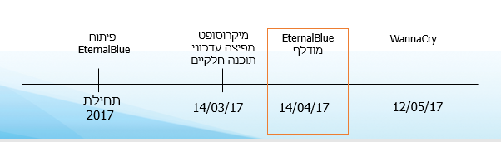
EternalBlue - ההדלפה
עקבתם?
מה נשאר לעשות כדי לכתוב את WannaCry?
להפוך למתקפת הכופר הגדולה בעולם.
(לשלב אותו עם כלי נוסף, שנגנב מאותה הדלפה)
לגנוב את EternalBlue

Slide 63
WannaCry – מבט מלמעלה על הכל
כל מי שהיה אחראי לבצע עידכוני תוכנה ולא ביצע
Microsoft
המפתחים של WannaCry
The Equation Group
The Shadow Brokers
Notes:
זוכרים את חיים ושרה?
מכל מי שדיברנו עליו, מי יכל למנוע את הסבל שנגרם להם? מי – ואיך?
המפתחים של WannaCry: יכלו פשוט לא לפתח את WannaCry.
The Shadow Brokers: שיכלו שלא להדליף את EternalBlueבלי לחשוב מה יהיו ההשלכות של זה.
The Equation Group: שפיתחו את EternalBlue ולא שמרו עליו מספיק.
Microsoft: שידעה על הפירצה, אבל הפיצה את עידכוני תוכנה רק לחלק ממערכות ההפעלה שלה שבשימוש, ובלי להבהיר את החשיבות של העידכון.
כל מי שהיה אחראי לבצע עידכוני תוכנה: מנהלי רשת, אחראי אבטחת מידע, מנהלים של המפעלים ובתי החולים.

Slide 64

WannaCry - סיכום
אירגונים רבים תרמו ל"הצלחה" של WannaCry.
חלקם מכוונת זדון, וחלקם בגלל חוסר אחריות.
ומה שסיפרנו לכם הוא אפילו לא כל מה שקרה...

Slide 65
27/06/17
WannaCry מתקפת הסייבר העולמית?

Slide 66
WannaCry מתקפת הסייבר העולמית?
חודש אחרי WannaCry, יצאה לפועל מתקפת הסייבר העולמית, הידועה בקהיליית הסייבר בשם NotPetya.
גם NotPetya התבססה על EternalBlue
ולכן גם היא פגעה בכמות עצומה של מחשבים ברחבי העולם.
פיתוח
EternalBlue
מיקרוסופט מפיצה עדכוני תוכנה חלקיים
EternalBlue
מודלף
WannaCry
NotPetya:מתקפת הסייבר העולמית
תחילת
2017
14/03/17
14/04/17
12/05/17
27/06/17
Notes:
חודש אחרי הפריצה של WannaCry, יצאה לפועל מתקפת הסייבר העולמית, הידועה בקרב קהיליית הסייבר בשם NotPetya.
גם NotPetya התבססה עלEternalBlue , ולכן פגעה בכמות עצומה של מחשבים ברחבי העולם.

Slide 67
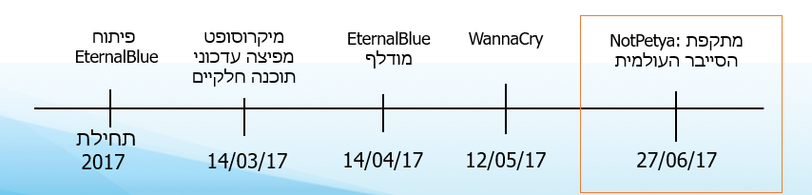
WannaCry מתקפת הסייבר העולמית?
בתחילה, המתקפה עשתה רושם של מתקפת כופר סטנדרטית.
אבל התבוננות מעמיקה גילתה ש:
האם זו באמת היתה סתם מתקפת כופר?
היא הורתה על תשלום כופר לחשבון שניתן לעקוב אחריו בקלות.
היא לא הצפינה את הקבצים – היא הרסה אותם.
המתקפה כולה נגמרה ברווח של 9,000$ בלבד.
היא פגעה בעיקר במחשבים באוקראינה.

Slide 68
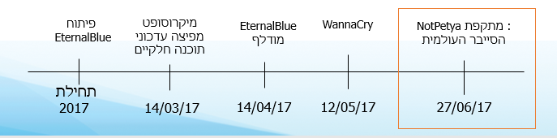
WannaCry מתקפת הסייבר העולמית?
האם זו באמת היתה סתם מתקפת כופר?
מתקפת הסייבר העולמית היתה ככל הנראה מתקפת סייבר שביצעה רוסיה נגד אוקראינה, המתחזה למתקפת כופר.
מאות מחשבים "חפים מפשע" נפגעו כי המתקפה בוצעה בחובבנות.

Slide 69
סיכום
לפעולות שאנחנו מבצעים יש השלכות, וכך גם לבחירות שלנו שלא לפעול.
אם כתבנו קוד שאפשר להשתמש בו לרעה, אנחנו נושאים בחלק מהאחריות על מה שיקרה איתו, גם אם אם לא אנחנו אלה שביצעו את הפעולה המזיקה.
אם נגרם נזק בגלל שלא ביצענו את התפקיד שלנו כראוי – אנחנו נושאים באחריות לנזק הזה. גם אם לא בכולה.

Slide 70
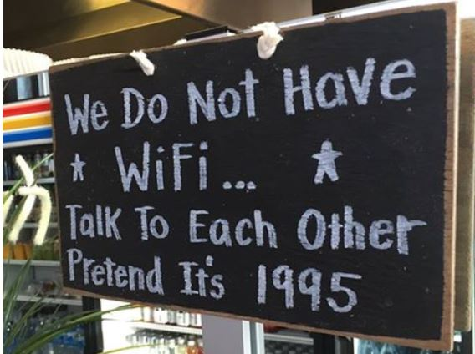
תרגול
תרגול כיתה תרגיל "Without a Trace"
תרגול בית תרגיל catch 0rphan.
להגשה
Notes:
שימו לב, תרגיל כיתה לא להגשה. תרגיל בית – תרגיל יחסית קצר וחוויתי. אנחנו רוצים שישאר לכם זמן להתחיל ללמוד למבחן...

